Slide 1








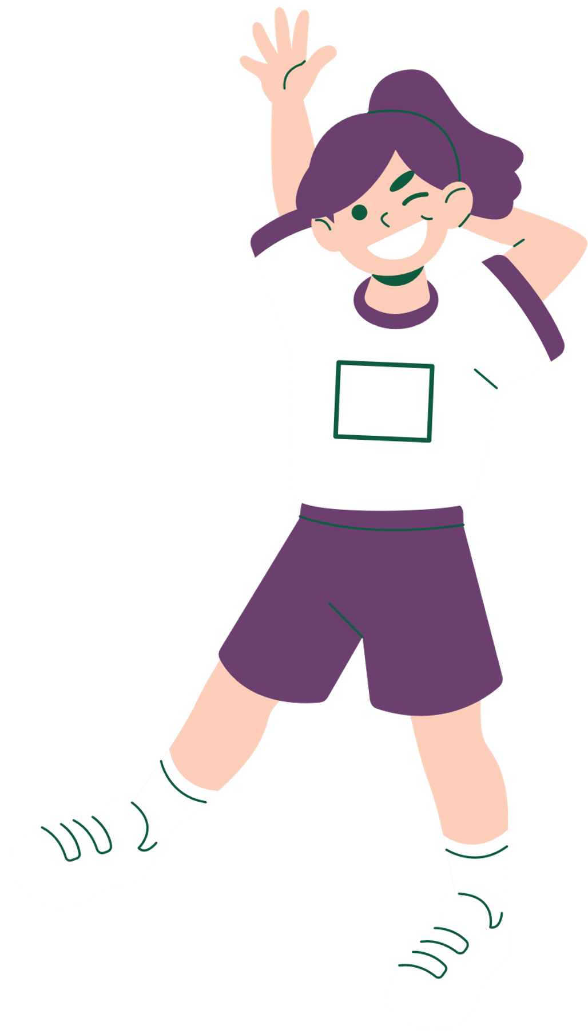




LỊCH SỬ 5
ÔN TẬP CUỐI HỌC KÌ 1

Slide 2









1.Chiến dịch Điện Biên Phủ được chia làm mấy đợt (nêu thời gian từng đợt)?
Chiến dịch Điện Biên Phủ chia làm 3 đợt:
Đợt 1: ngày 13/3/1954
Đợt 2: ngày 30/3/1954
Đợt 3:ngày 1/5/1954

Slide 3

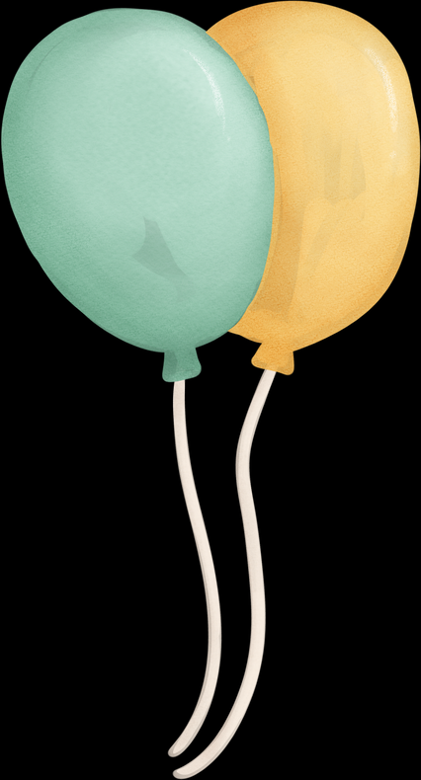

2. Cờ “Quyết chiến quyết thắng” tung bay trên nóc hầm chỉ huy của giặc Pháp vào thời gian nào ?
Ngày 7/5/1954 lá cờ “Quyết chiến quyết thắng” tung bay trên nóc hầm chỉ huy của giặc Pháp.

Slide 4



3. Nêu ý nghĩa của chiến thắng Điện Biên Phủ ?
Chiến thắng Điện Biên Phủ là mốc son chói lọi góp phần kết thúc thắng lợi chín năm kháng chiến chống thực dân Pháp xâm lược.

Slide 5
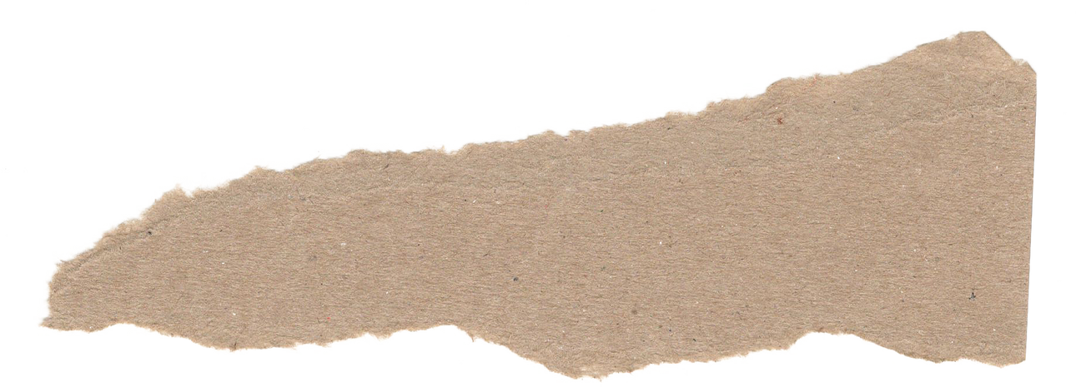







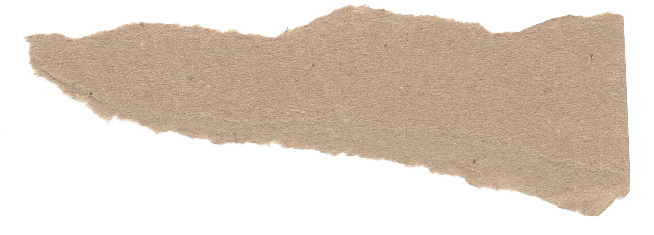
Tình thế hiểm nghèo của nước ta sau Cách mạng tháng 8 thường được diễn tả bằng cụm từ nào dưới đây ?
Nghìn cân treo sợi tóc
Cực kì nguy hiểm
Rất nguy hiểm
Vô cùng khốn khổ

Slide 6
Kể tên 3 loại giặc mà nước ta phải đương đầu?
Giặc đói, giặc dốt, giặc hỏa
Giặc ngoại xâm, giặc đói, giặc giã
Giặc đói, giặc dốt, giặc ngoại xâm
Giặc giã, giặc dốt, giặc ngoại xâm

Slide 7


Thời gian | Sự kiện lịch sử tiêu biểu
1951-1953 | Đẩy lùi giặc đói, giặc dốt, giặc ngoại xâm.
Năm 1947 | Kêu gọi toàn quốc kháng chiến.
1945 -1946 | Đồng loạt nổ sung chống thực dân Pháp.
19-12- 1946 | Chiến dịch Việt Bắc Thu - đông.
Năm 1950 | Chiến dịch Biên Giới thu - đông.
7-5-1954 | Đại hội đại biểu toàn quốc lần thứ II. Đại hội chiến sĩ thi đua toàn quốc.
Cuối năm 1946 | Chiến dịch Điện Biên Phủ toàn thắng.

Slide 8

Bảng thống kê các sự kiện lịch sử tiêu biểu trong giai đoạn 1945 - 1954
Thời gian | Sự kiện lịch sử tiêu biểu
1945-1946 | Đẩy lùi giặc đói, giặc dốt, giặc ngoại xâm.
19-12-1946 | Kêu gọi toàn quốc kháng chiến.
Cuối năm 1946 | Đồng loạt nổ sung chống thực dân Pháp.
Năm 1947 | Chiến dịch Việt Bắc Thu - đông.
Năm 1950 | Chiến dịch Biên Giới thu - đông.
1951-1953 | Đại hội đại biểu toàn quốc lần thứ II. Đại hội chiến sĩ thi đua toàn quốc.
7-5-1954 | Chiến dịch Điện Biên Phủ toàn thắng.

Slide 9
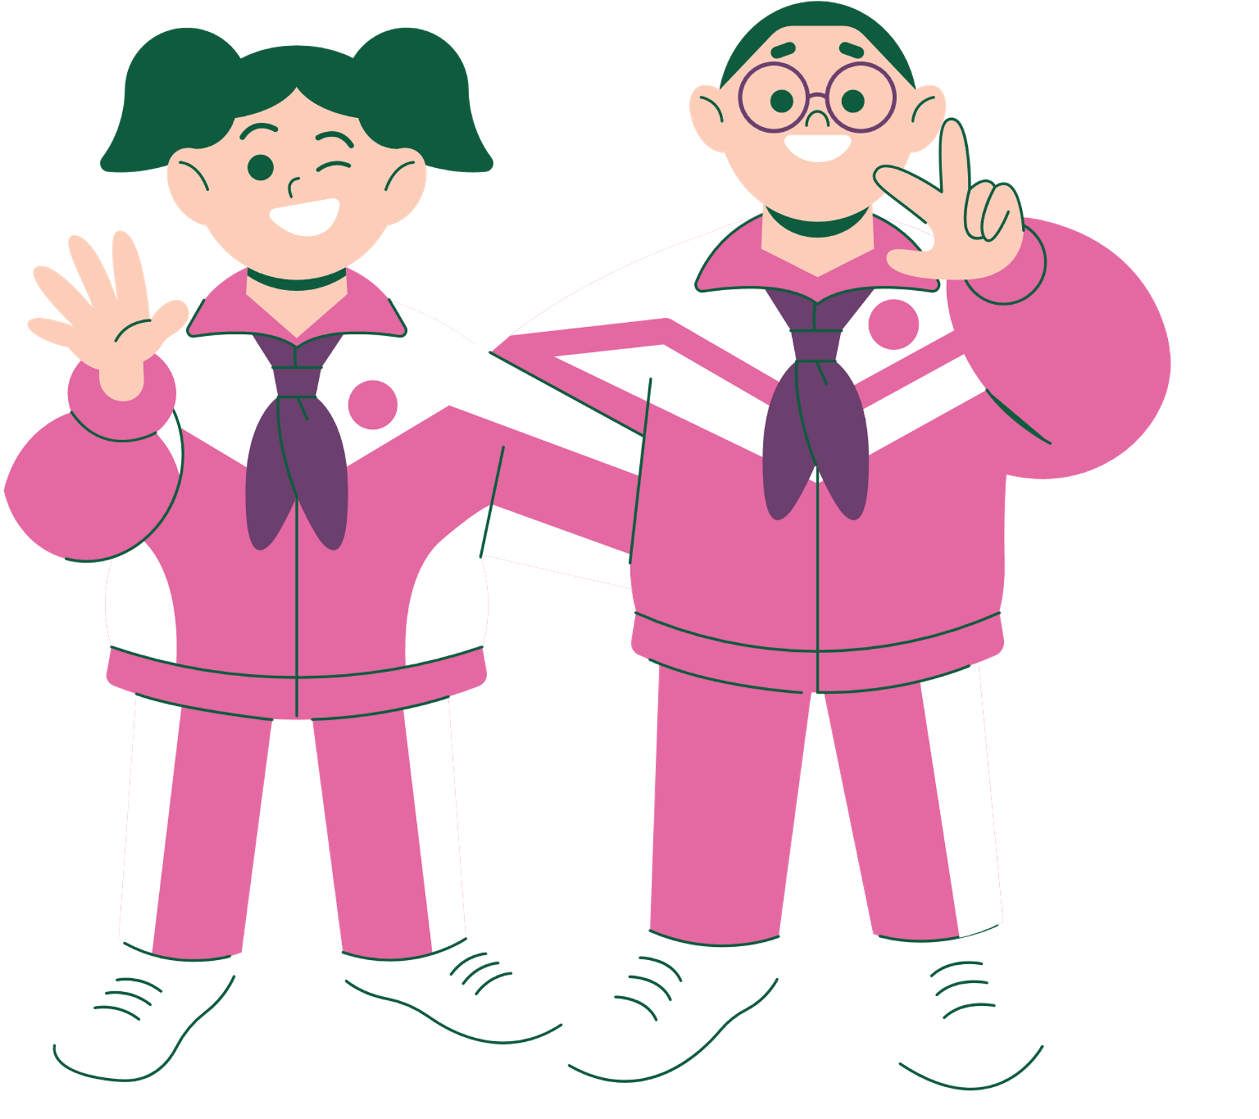
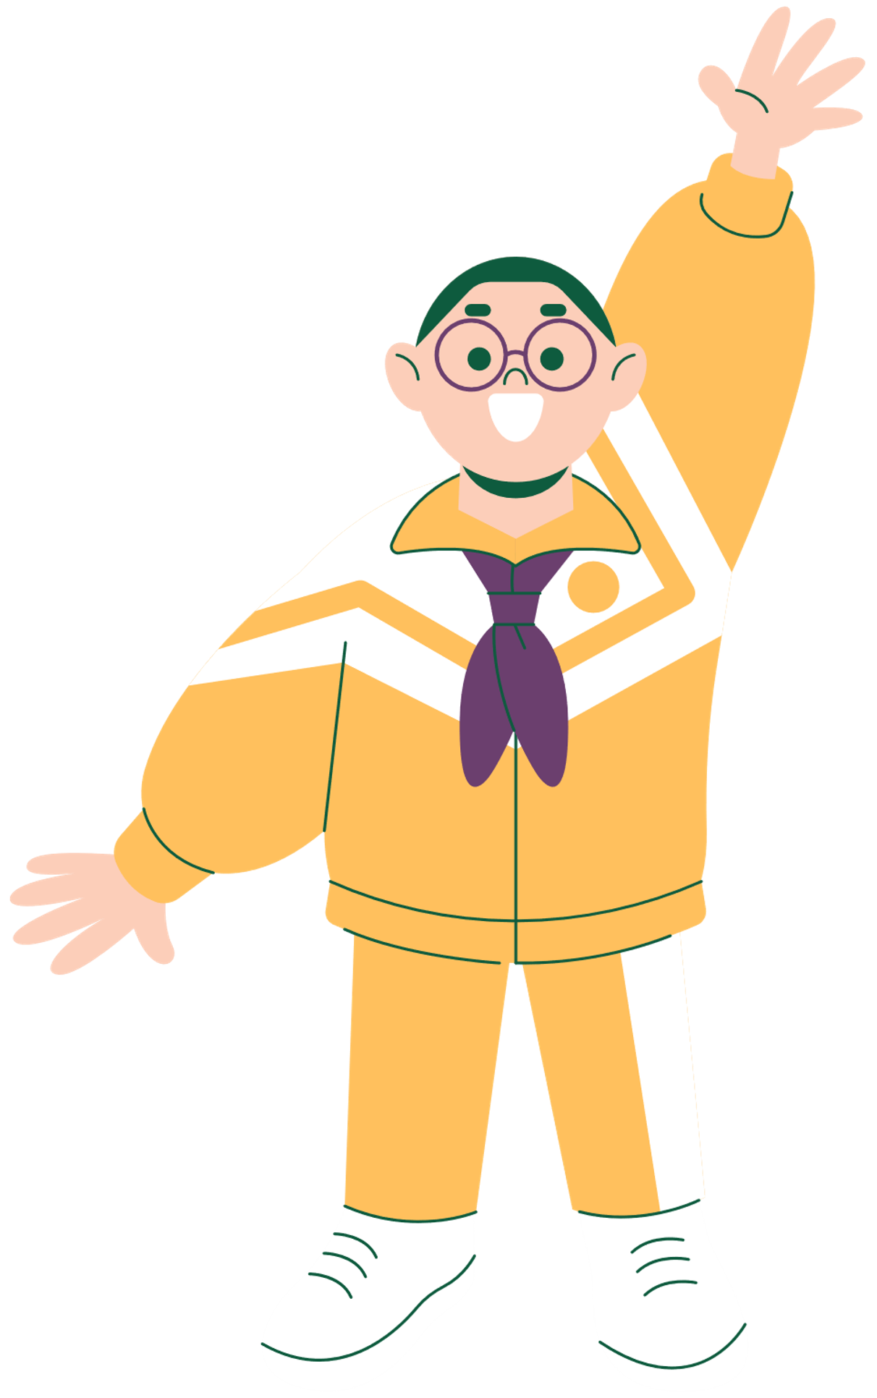
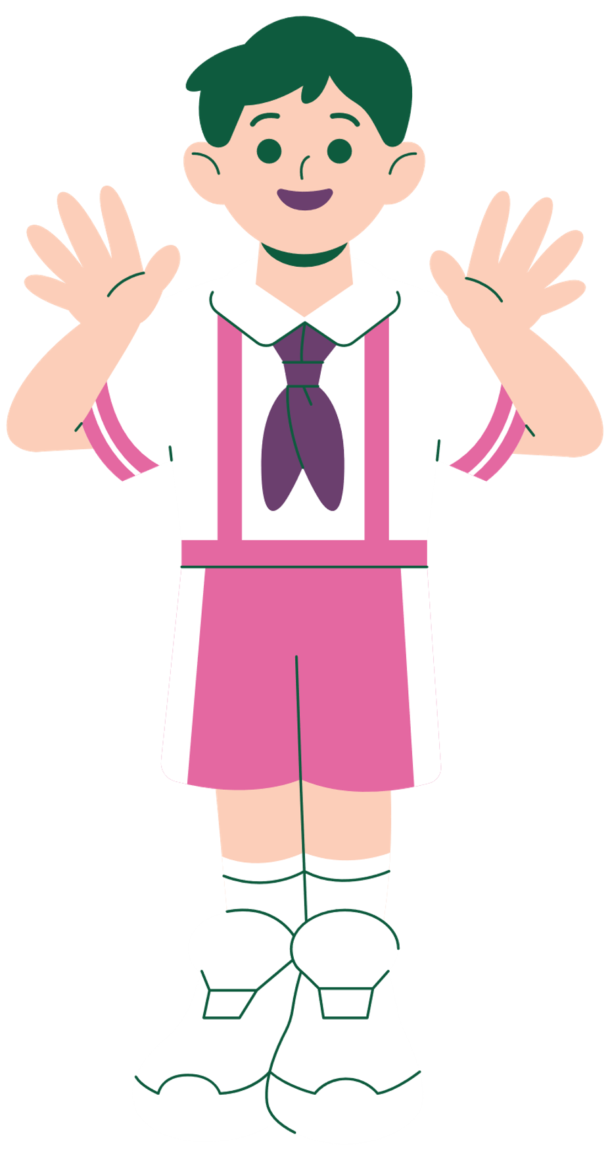


TÔI CHÍNH LÀ QUÁN QUÂN LỊCH SỬ HỌC

Slide 10











Cảm ơn thầy cô và các con
đã chú ý lắng nghe!

